Slide 1
Dokumenttitehtävä
Kolumbus saapuu Amerikkaan

Slide 2
Vertaile seuraavilla dioilla olevia dokumentteja ja vastaa kysymyksiin.
Tutki de Brynin kuparikaiverrusta. Millaisena hän kuvaa eurooppalaisten ja alkuperäisasukkaiden kohtaamisen?
Mitä yhteisiä asioita löydät Kolumbuksen päiväkirjan tekstistä ja de Brynin kuparikaiverruksesta?
Millaisia lähdekriittisiä kysymyksiä dokumenteille voisi esittää?

Slide 3
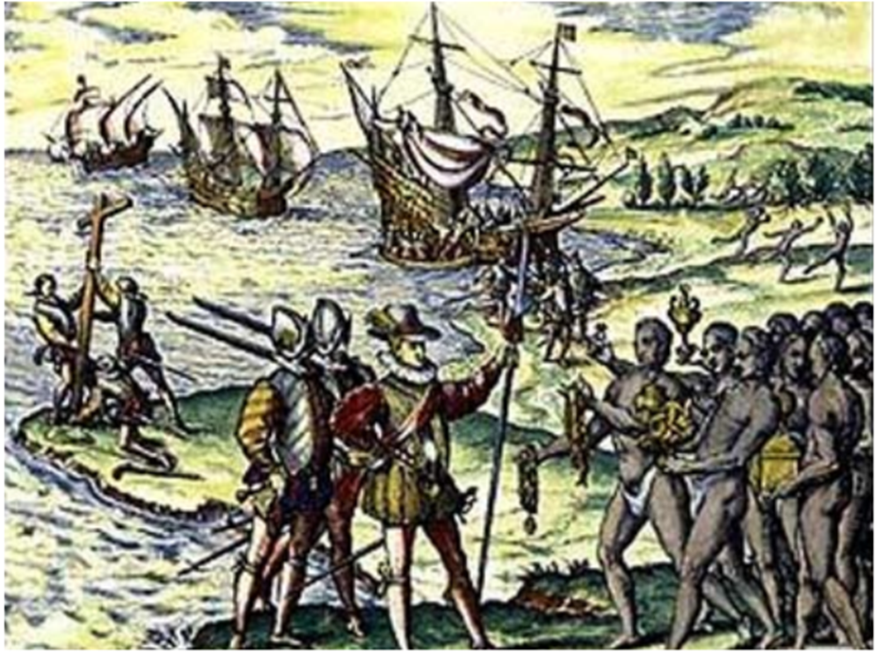
Dokumentti 1: Thèodor de Brynin kuparikaiverrus 1500-luvun lopulta

Slide 4
Dokumentti 2: Kristoffer Kolumbuksen päiväkirjan kirjoitus 1492
Minä näin, että he olivat ystävällisiä mieleltään ja että he olisivat helpommin kristinuskoon kääntyviä lempeydellä ja sävyisyydellä kuin väkivalloin. Sen vuoksi annoin muutamille lasihelmikaulanauhoja, toisille punaisia päähineitä. He olivat kovin ihastuksissaan ja osoittivat meitä kohtaan suurta mieltymystä. Myöhemmin he uivat meidän laivoillemme, toivat mukanaan heittokeihäitä, puuvillalankakeriä, papukaijoja ja muuta, mitä he antoivat erilaisten pikkuesineiden, kuten kulkusten ja lasihelmien vastineeksi. (jatkuu seuraavalla dialla)

Slide 5
Dokumentti 2: Kristoffer Kolumbuksen päiväkirjan kirjoitus 1492
Ne miehet, jotka näin, olivat nuoria, tuskin yli kolmenkymmenen. Kaikki he olivat soreakasvuisia. Heidän hiuksensa ovat lyhyet ja kan­keat kuin jouhi ja kammatut otsalle ja silmille. Heidän ihonvärinsä muistuttaa Kanarian saarten asukkaiden hipiän väriä, se ei ole musta eikä valkoinenkaan. He maalaavat itsensä mustalla, punaisella tai valkoisella värillä, muuttavat vain kasvonsa, toiset koko ruumiin.
Minusta tuntuu, että näillä alkuasukkailla on hyvä ymmärrys ja että heistä tulisi erinomaisia palvelijoita, sillä näin heidän hyvin nopeasti käsittävän, mitä heille sanoin. Luulen myös, että he antavat mielellään käännyttää itsensä kristinuskoon, sillä heillä ei tunnu olevan mitään uskontoa

